Slide 1
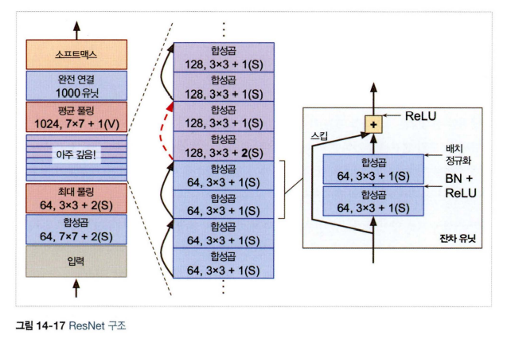
14.5 케라스를 사용해 ResNet-34 CNN 구현하기
ResNet-34는 34개의 층으로 이루어짐.
64개의 특성 맵을 출력하는 3개의 잔차유닛(RU),
128개 맵의 4개 잔차유닛,
256개 맵의 6개 잔차유닛,
512개 맵의 3개 잔차유닛을 포함

Slide 2
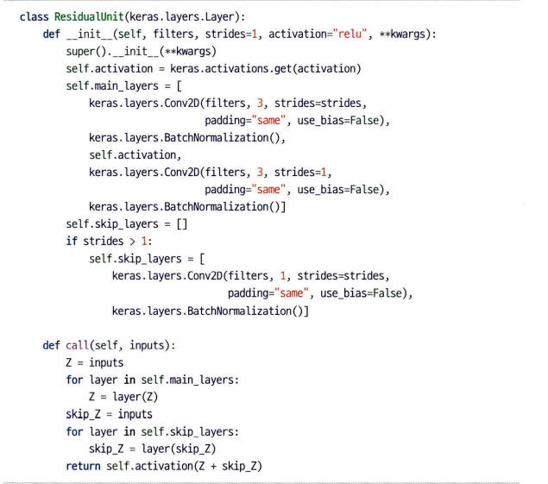
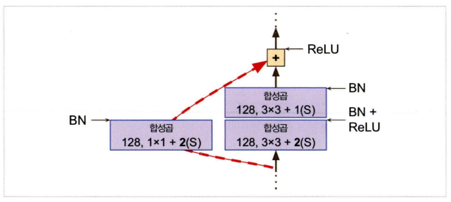
14.5 케라스를 사용해 ResNet-34 CNN 구현하기

Slide 3

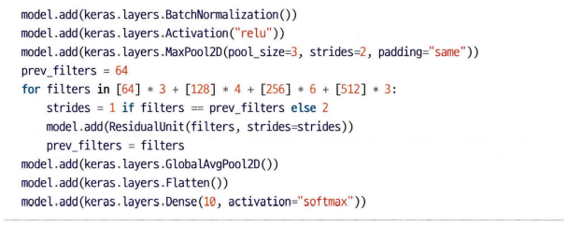
14.5 케라스를 사용해 ResNet-34 CNN 구현하기
계층을 선형으로 쌓음 => Sequential 사용 가능
64개의 특성 맵을 출력하는 3개의 잔차유닛(RU),
128개 맵의 4개 잔차유닛,
256개 맵의 6개 잔차유닛,
512개 맵의 3개 잔차유닛을 포함

Slide 4

14.5 케라스에서 제공하는 사전훈련된 모델 사용하기
사실 keras.applications 패키지에 다 있다!
ResNet-50모델
이미지넷 데이터셋에서
사전훈련된 가중치 다운로드

Slide 5
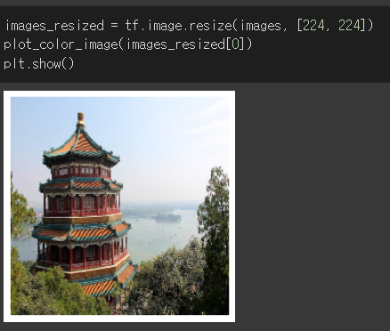

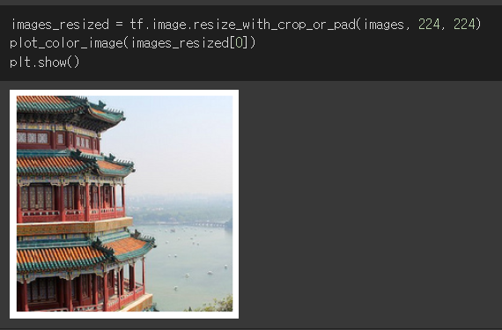
14.5 케라스에서 제공하는 사전훈련된 모델 사용하기
ResNet-50모델
이미지넷 데이터셋에서
사전훈련된 가중치 다운로드
ResNet-50모델은 224*224 픽셀 크기의 이미지 지원
tf.image.resize() : 가로세로 비율 유지 불가능
tf.image.crop_and_resize() : 가로세로 비율 가능

Slide 6
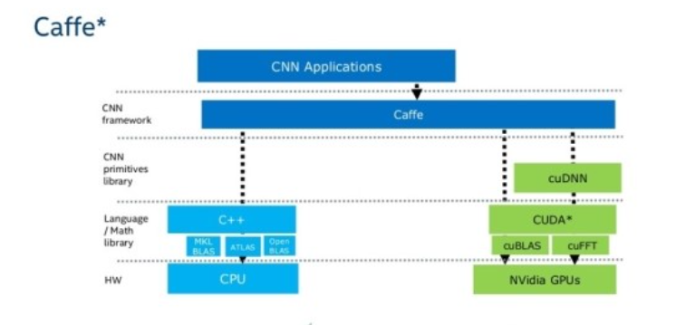
14.5 케라스에서 제공하는 사전훈련된 모델 사용하기
ResNet모델은 caffe 스타일을 사용하고 있음
픽셀값을 0에서 255 사이로 가정
python - keras의 preprocess_input () 메소드 - IT 툴 넷 (pythonq.com)

Slide 7
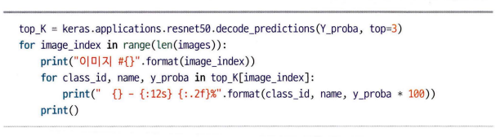
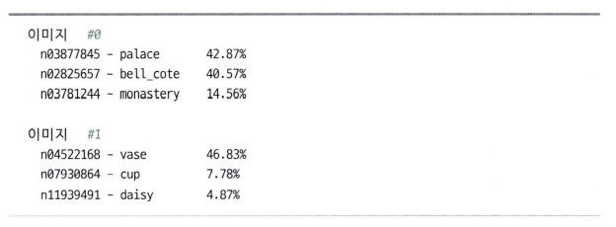
14.5 케라스에서 제공하는 사전훈련된 모델 사용하기
클래스 아이디
이름
확률

